Slide 1

Broederschap der wijnproevers
Wijn degusteren en bespreken.
Deel I: Witte wijn en algemene
begrippen
Notes:
Wijnproeven - 3 zintuigen – oefening baart kunst - 1 uitzicht 2 aroma 3 smaak

Slide 2
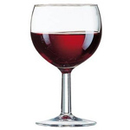
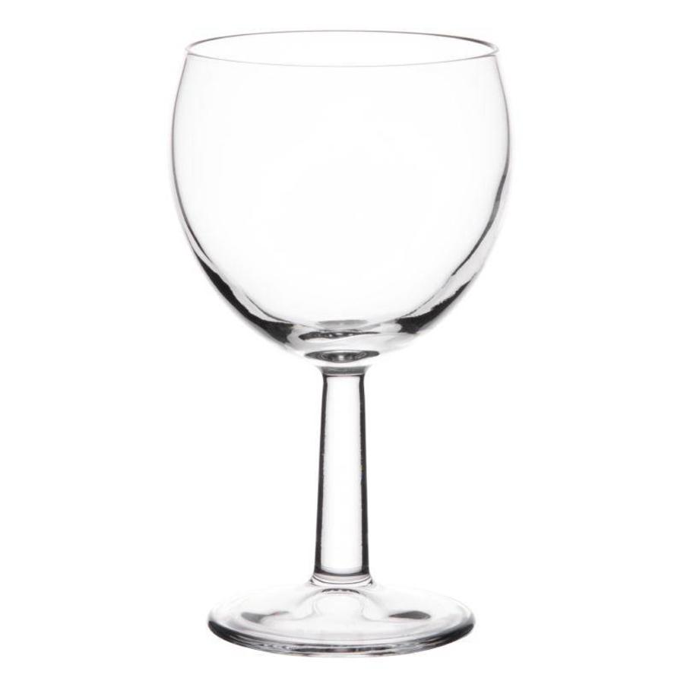
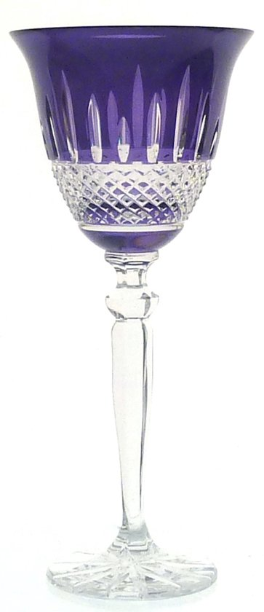
Materiaal:
Het wijnglas
X
X
X

Slide 3
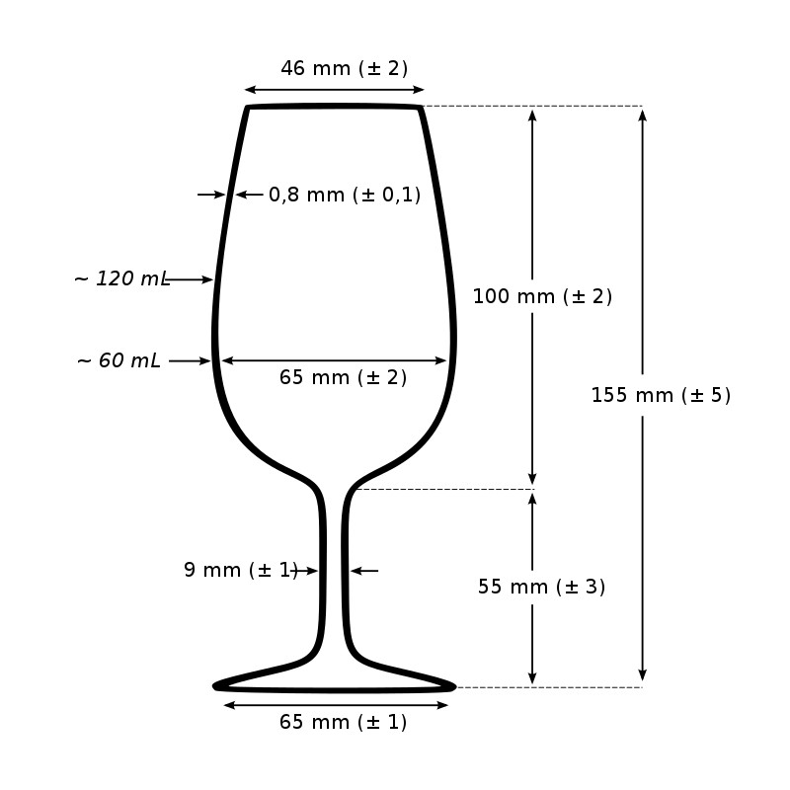
Het INAO glas

Slide 4

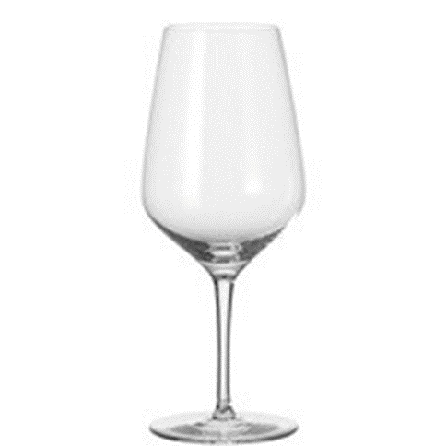
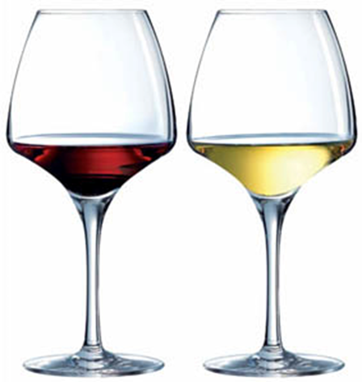
Het wijnglas
Naast het INAO glas zijn er uiteraard nog andere goede en zelfs betere en mooiere degustatie glazen.
Ze hebben echter allen dezelfde eigenschappen:
Matig lange steel
Vrij brede bodem
Rechte wanden die licht conisch naar boven sluiten
Kristal, half kristal of kwarx.

Slide 5
Materiaal:
Schrijfgrief
Papier (degustatieblad)
spuwemmertje
goed verlichte omgeving.
vrij is van storende geuren.
NIET te warm.
Witte ondergrond, blad of tafellaken.
Water of wit brood

Slide 6
Proeven
1 Uitzicht:
  Helderheid
  Kleur
  Viscositeit
2 Aroma:
  Immobiel & mobiele fase
  Intensiteit
  soort
3 Smaak:
  Retronasaal aroma
  Aanzet
  Aciditeit
  Moelleux
  Alcohol
  Tannine
4 Eindconclusie:
  Opbouw
  Evolutie & complexiteit
  Afdronk
  Typiciteit (inzetbaarheid, toekomst)

Slide 7
Stap 1: Uitzicht
Helderheid
Gradatie
Troebel
Wazig
Licht wazig
Helder (volkomen helder)
Briljant
Schitterend

Slide 8
Stap 1: Uitzicht
De rand:
    Waterrand?
    Evolutie?
Kern:
    Soort kleur
    Transparantie

Slide 9
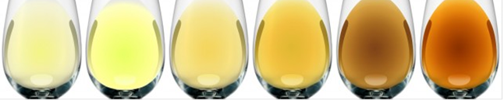
Stap 1: Uitzicht
Kleur bij witte wijnen.
Bleekstrogeel via strogeel, goud tot oker en barnsteen

Slide 10
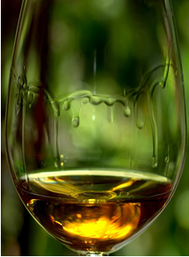
Stap 1: Uitzicht
Viscositeit
  Dun, waterig
  Matige tranen
  Mooie tranen
  Dikke, traag aflopende tranen

Slide 11
Stap I
Stap 2

Slide 12
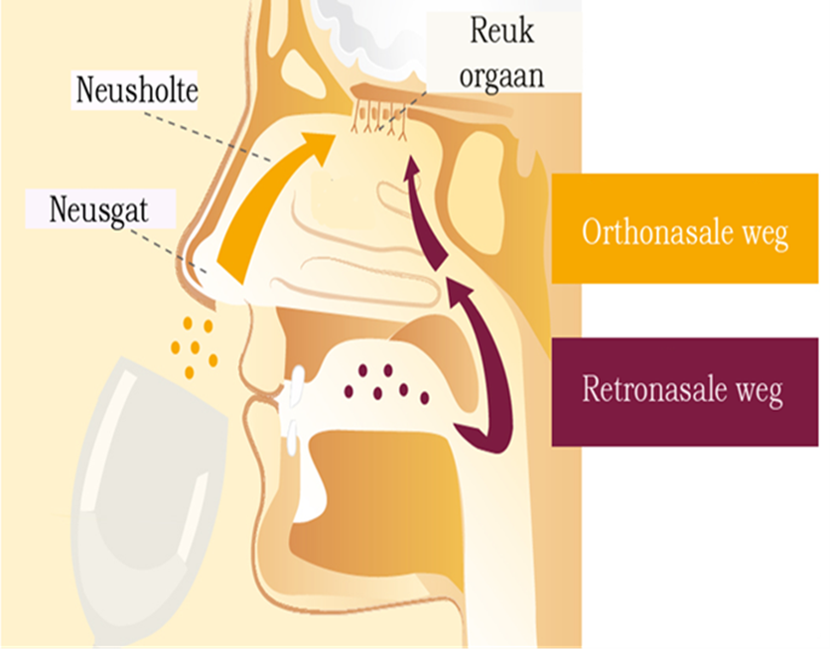
Stap 2: Aroma’s: De olfactieve fase
De orthonasale manier:
De retronasale manier:
komt aan bod bij de degustatieve fase

Slide 13
Stap 2: Aroma De olfactieve fase
Immobiele fase;
- aroma’s die zonder walsen waargenomen worden.
Dit is de 1ste geurindruk maar
NIET het primaire aroma.
Mobiele fase;
- Na het walsen komen er meer
aroma’s vrij.

Slide 14
Stap 2: Aroma
Intensiteit;
- Licht (gesloten), matig, vrij intens en intens.
Groepen;
- Fruitig, bloemig, kruidig, …..
Soort; door het soort aroma trachten te bepalen kom je vaak meer te weten over het type wijn.
- Primair aroma; dit zijn de typische aroma’s eigen aan de druif.
- Secondair aroma; deze aroma’s ontstaan tijdens de gisting en zijn dus niet cépage gebonden.
- Tertiair aroma; tijdens de rijping van de wijn gaan er nieuwe verbindingen ontstaan en vormen nieuwe en complexere aroma’s.

Slide 15
Aroma in de wijn
Primair aroma.
  Eigen aan de druif. (hoofdzakelijk fruitige, bloemige en minerale aroma’s)
Secondair aroma.
  Geuren die worden gevormd tijdens de gisting. ( gist, brood, zuivel,… maar ook negatieve aroma’s zoals ethylacetaat)
Tertiair aroma.
  Deze ontstaan tijdens de rijping, ontstaan door nieuwe verbindingen in de wijn. (primair fruit evolueert naar fruitcompote, gedroogde vruchten,… dierlijke toetsen zoals leder, wild,…meestal bij wijnen met een stevige dosis tannine en gebrande toetsen zoals sigaren(kistje), koffie, chocolade, karamel,.. Gevolg van de vatlagering

Slide 16
Aroma’s in de wijn: Vaak voorkomende aroma’s
Notes:
Praktische oefening aroma ‘s

Slide 17
Aroma ‘s in witte wijnen:
CITROEN; ... Frisheid, elegantie en finesse > Sauvignons en chardonnay
GRAPEFRUIT/POMPELMOES;….
ANANAS;…. Hier wordt soms nog het onderscheid gemaakt tussen groene en rijpe ananas
LYCHEE;…. Een typisch aroma van de Gewurztraminer en bij rijpere wijnen.
MUSKAAT; …. Aroma van verse druiven typisch bij alle soorten Muscat wijn
PEER; ….. Chardonnay
HAAGDOORN;... Chardonnay (koelere regio)
HONING; ….. Zoete en rijpere wijnen
CASSISKNOP (blad); …… sauvignon en vooral bij (te) vroeg geoogste druiven.
BOTER; ... Vaak het resultaat van een malo
GEROOSTERD BROOD; ... Op eik gerijpte wijn (chardonnay)
MELOEN; …. Terug te vinden bij Chenin Blanc
APPEL; ….. In veel witte wijn, maar mag niet te uitgesproken zijn.
ROOS; ...kan krachtig aanwezig zijn bij Gewurztraminer.

Slide 18
Aroma in de wijn
Waarom ruikt een wijn naar stoffen die we niet in de druif of het sap ruiken?
De meeste primaire geurstoffen (monoterpenen en methoxypyrazine ) zijn gebonden met andere elementen en komen pas vrij na een reactie.
Bekende vrije monoterpenen zijn
  Linalool: licht kruidige en bloemige geur.
  Geraniol: rozengeur.
Gebonden aroma’s (bv. Isobutyl methoxypyrazine) zijn meestal aan een suikermolecuul gebonden en pas waarneembaar in de wijn als de suikers zijn omgezet.
Meer op blz 10 tot 15

Slide 19
Stap I
Stap 2
Stap 3

Slide 20

Stap 3: Smaak
Deze fase wordt ook de degustatieve fase genoemd.
Dit is de belangrijkste fase in het ganse gebeuren.
Hier gaan we ook nog aroma’s waarnemen.

Slide 21
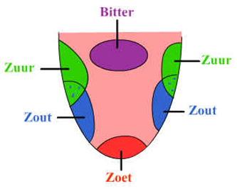
Stap 3: Smaak
Herkennen van de smaken
  Zout
  Zoet
  Zuur
  Bitter

Slide 22
Stap 3: Smaak
Herkennen van de smaken; reacties
  Zout: er zal een dik vloeibaar speeksel worden afgescheiden
  Zoet; de speekselklieren zullen een gebonden en slijmerig speeksel aanmaken.
  Zuur; bij het proeven van zuur wordt er veel vloeibaar (dun) speeksel aangemaakt. Ook de slijmvliezen in de mond worden lichtjes geprikkeld en het tandvlees kan samentrekken (veel zuur)
  Bitter; soms zal men meegeven dat de wijn in de afdronk een (licht) bittertje vertoont, aangenaam of storend. Tannine proeft men in feite niet, maar wordt men gewaar als een ruwheid op de slijmvliezen en indien in grote mate aanwezig, zullen zelfs de tanden ruw worden.

Slide 23
Zuur.
Soorten zuur in de wijn
  Appelzuur: komt vooral voor in onrijpe druiven.
  Wijnsteenzuur: komt voor in rijpe druiven.
  Citroenzuur: scherp zuur (beperkt aanwezig in druiven).
  Barnsteenzuur: komt niet voor in de druiven, wordt gevormd tijdens de gisting.
  Melkzuur: is het resultaat van de MLF; appelzuur wordt omgezet in melkzuur en CO²
  Azijnzuur: is een vluchtig zuur, als enige zuur waarneembaar met de neus. Is vaak het gevolg van slechte hygiëne.
In de wijn wordt het zuur uitgedrukt in gram wijnsteenzuur per liter,
Bij Franse wijnen wordt de zuurtegraad soms uitgedrukt in zwavelzuur (H2SO4), om de waarde in wijnsteenzuur te kennen moet men dit vermenigvuldigen met 1,53 .

Slide 24
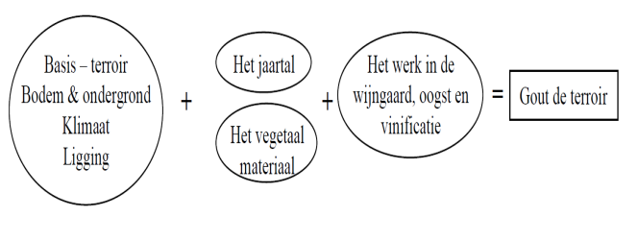
Terroir:
Wat is terroir?
Het begrip volgens René Morlat

Slide 25
Proeven:
Staal | Zuur | Suiker
I | 6 gr/l wijnsteenzuur | 0gr/l
II | 6 gr/l appelzuur | 0 gr/l
III | 6 gr/l melkzuur | 0 gr/l
IV | 4 gr/l wijnsteenzuur | 3 gr/l
V | 7 gr/l wijnsteenzuur | 8 gr/l

Slide 26
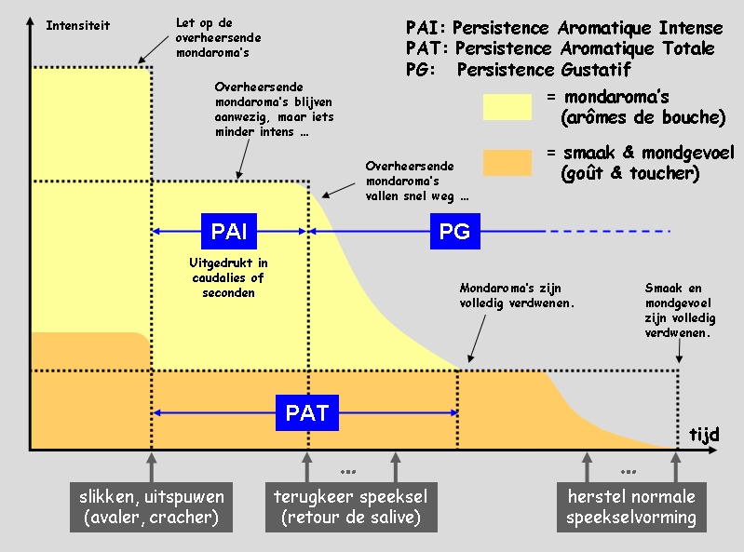
Stap 3: Smaak (degustatieve fase)
Aanzet
Retronasaal aroma
Middenstuk: opbouw
          Overgang van de smaken
          Evenwicht (zoet, zuur, alc, tannine)
          Complex, eenvoudig
Afdronk: gedrag van de smaken na doorslikken (of spuwen).
  Lengte : PAI Persistance Aromatique Intense.

Slide 27
Eindconclusie:
Opbouw:
Evolutie:
Complexiteit:
Afdronk:
Typiciteit: inzetbaarheid, toekomst.

Slide 28
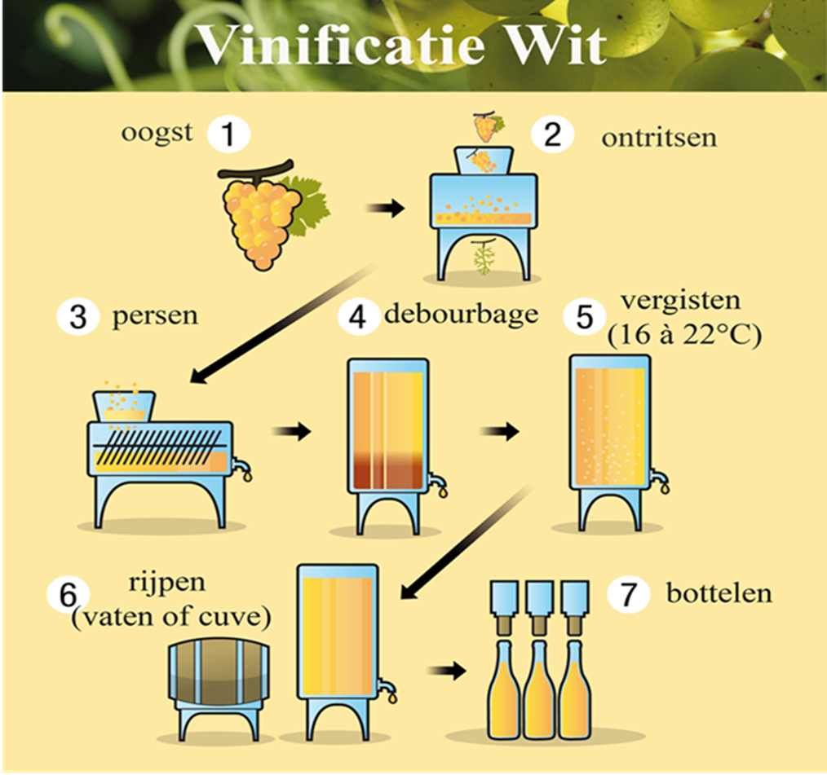
Eventueel een korte tijd schilweking.
(maceration pelliculair)

Slide 29
Eigenschappen van de malolactische gisting:
Malo Lactische Fermantatie = Biologische Zuur Afbraak
Verzacht de wijn op 2 manieren;
Eerder uitzondering bij witte en regel bij rode wijn.
Zorgt voor biologische stabiliteit.
Zorgt voor verandering van het aroma.
Vorming van diacetyl, (verantwoordelijk voor de lactische, boterige geur)
De primaire aroma’s worden afgebouwd (fruitigheid).
Er worden wel meer complexe aroma’s gevormd.
Rode wijn wordt ook intenser van kleur.

Slide 30
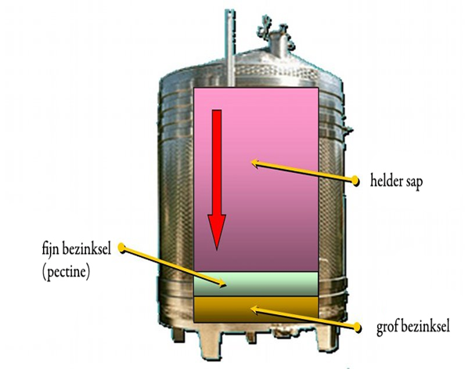
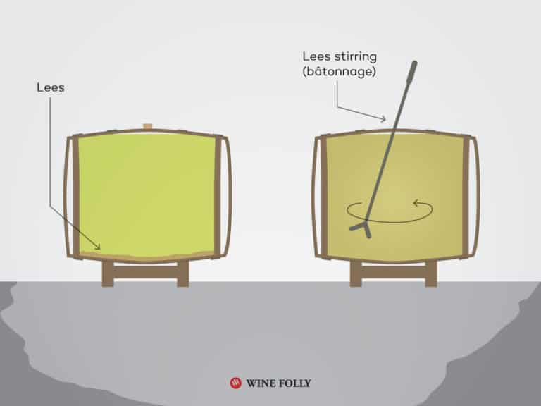
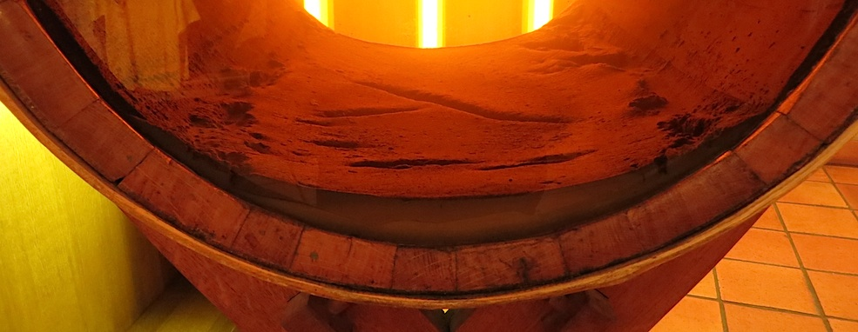
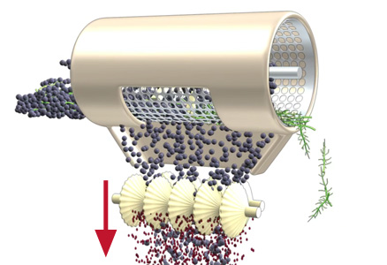
Begrippen
Rendement: opbrengst per Ha meestal in Hl soms ook in ton.
(1 ton ~6 Hl)
Egrappage: ontstelen van de druiven
Foulage: kneuzen van de druiven.
Maceration pelliculair: schilweking (koud)
Debourbage: Voorklaring door geperst sap te laten bezinken.
Chaptaliseren: suiker toevoegen om meer alcohol te bekomen.
Sur lie: rijpen van de wijn op de gistdroesem.
Batonnage: Omroeren van de gistdroesem.
Malo: Omzetting van appelzuur naar melkzuur.
90 hl/ha pour les Vins de table
80 hl/ha pour les Vins de pays, les IGP
35 et 60 hl/ha pour les AOC.
Il va de 10 hl/ha à Yquem (château d’Yquem, Sauternes) jusqu’aux 120 hl/ha du vignoble languedocien

Slide 31
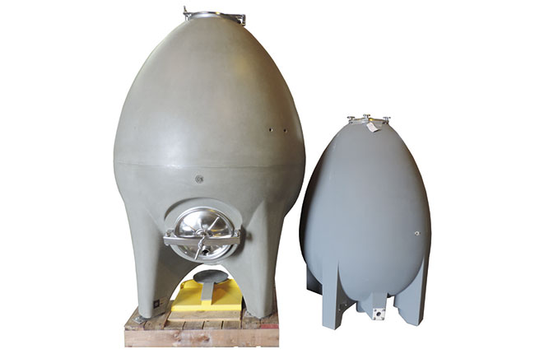
Begrippen
Opvoeding
  Reductief: opvoeding van de wijn met (zeer) weinig zuurstof.
  Bv. op inox
  Oxidatief: opvoeding onder invloed van zuurstof. Bv. op houten vaten of beton bv. Concrete eggs

Slide 32
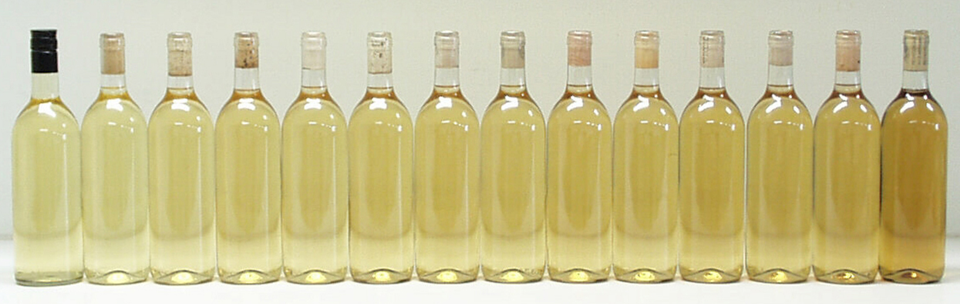
Begrippen
Opvoeding
  Reductief of oxidatief kan ook op de fles verder gezet worden door de keuze van de stop. In principe wordt de flesrijping als reductief beschouwd, maar men kan spelen met OTR van de stop. (Oxygen Transmission Rate)
28 maand lagering in dezelfde omstandigheden

Slide 33
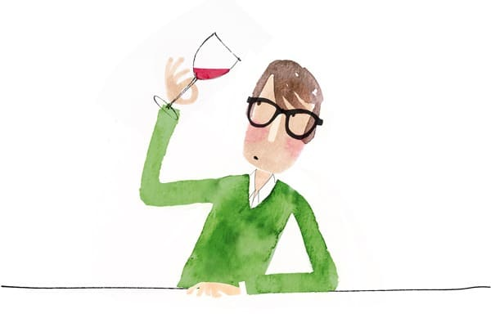
Eindelijk,
proeven
Eindelijk,
proeven

Slide 34
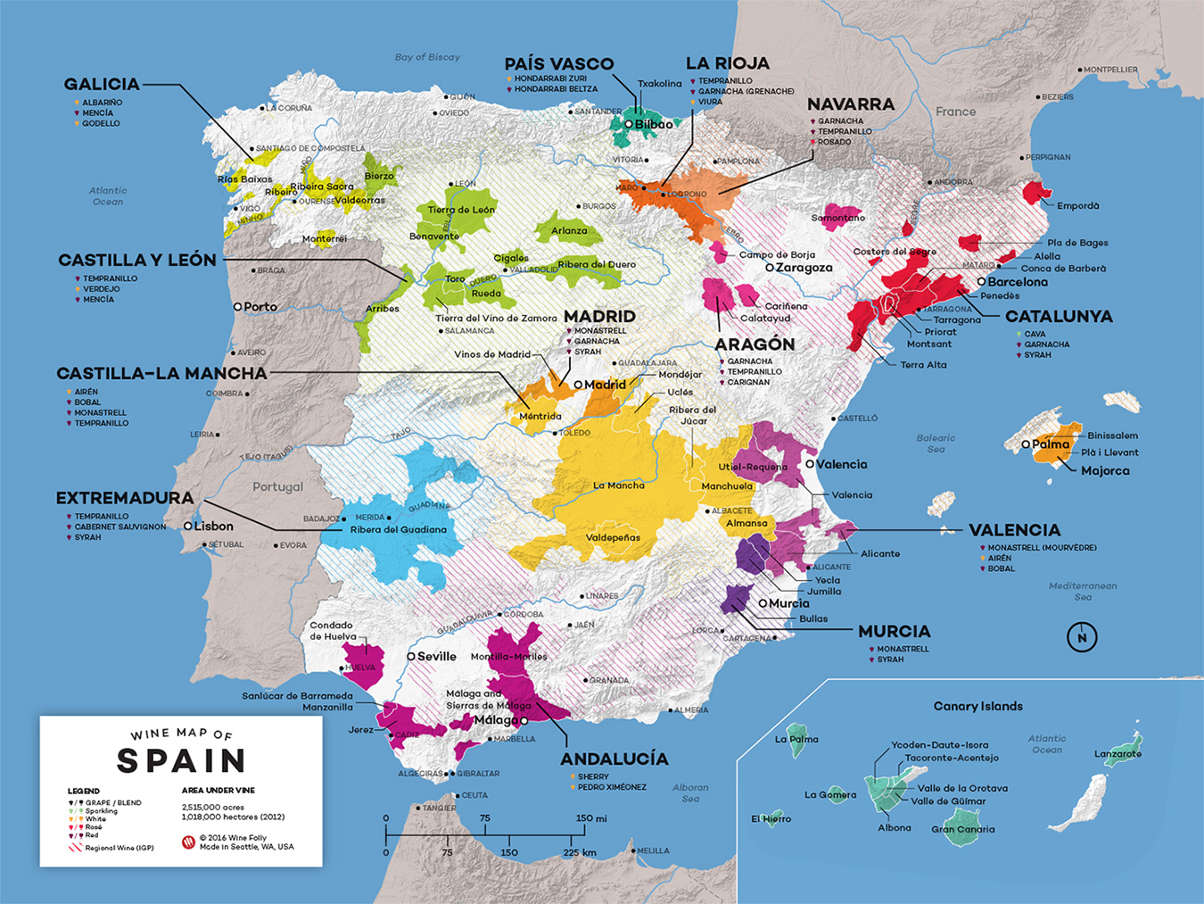
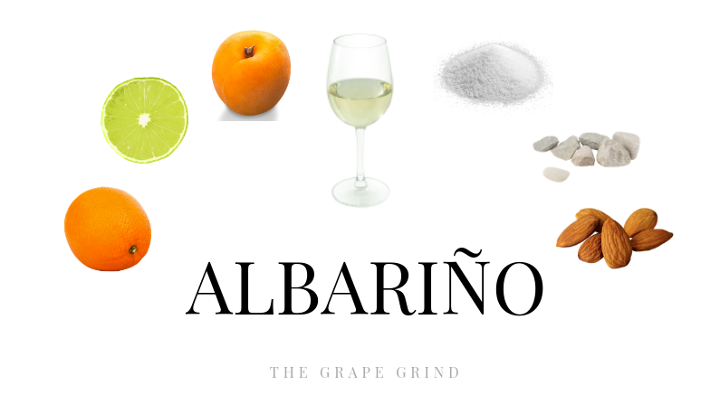
Degustatie wijn 1;
Azulejo Albariño 2019

Slide 35
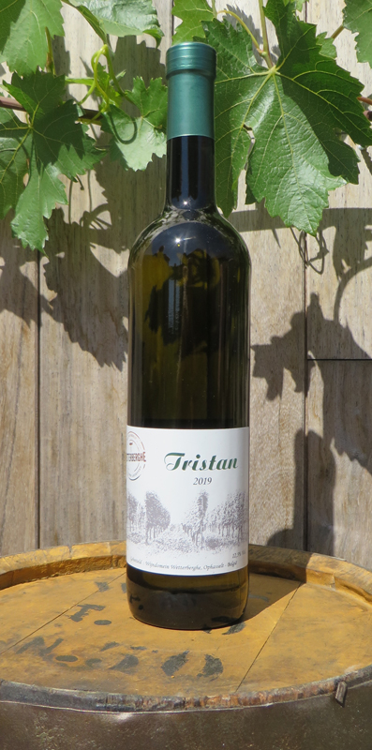
Degustatie wijn 2
Wetterberghe Tristan Johanniter
Vlaamse Ardennen
Kruising van riesling met
seyve-villard, ruländer en gutedel.
Vergist met geselecteerde gisten. Daarna blijft de wijn nog 2 maanden in contact met de fijne droesem.
Restsuiker 0,3 gr/l

Slide 36
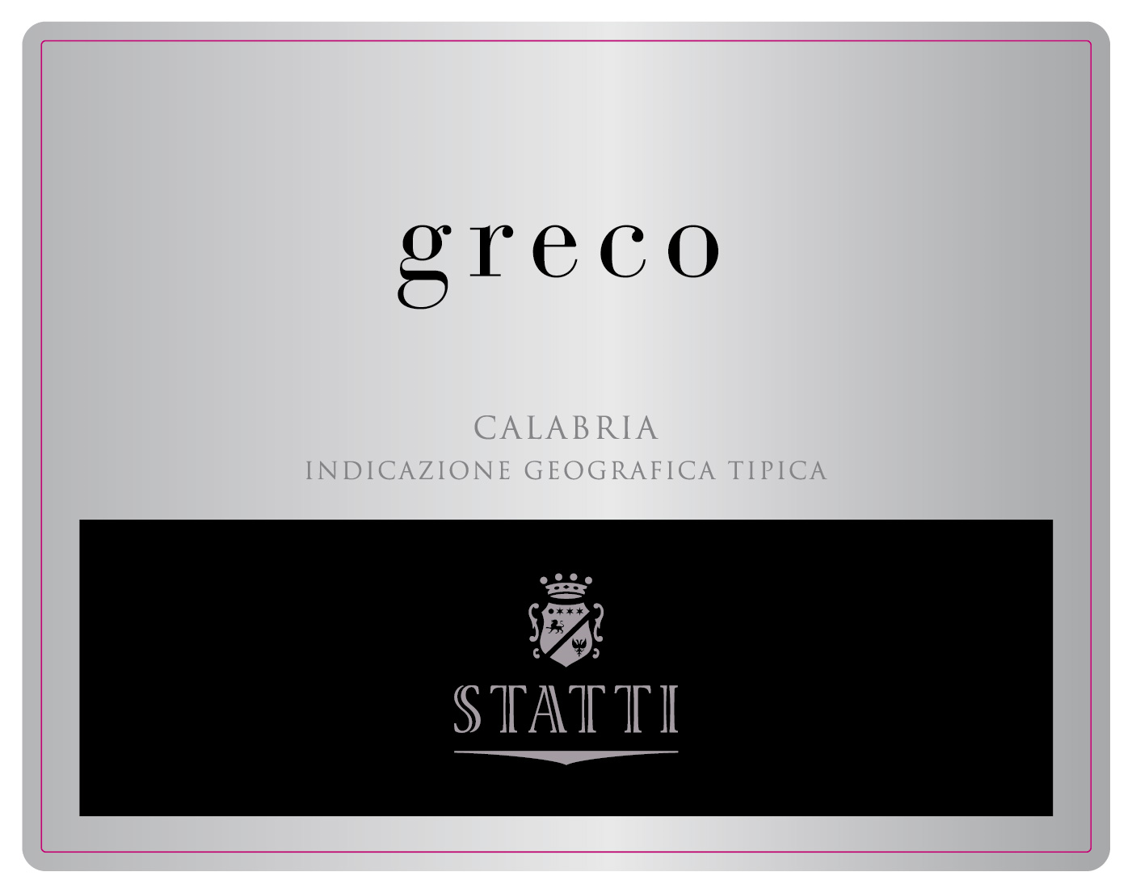
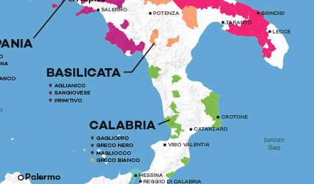
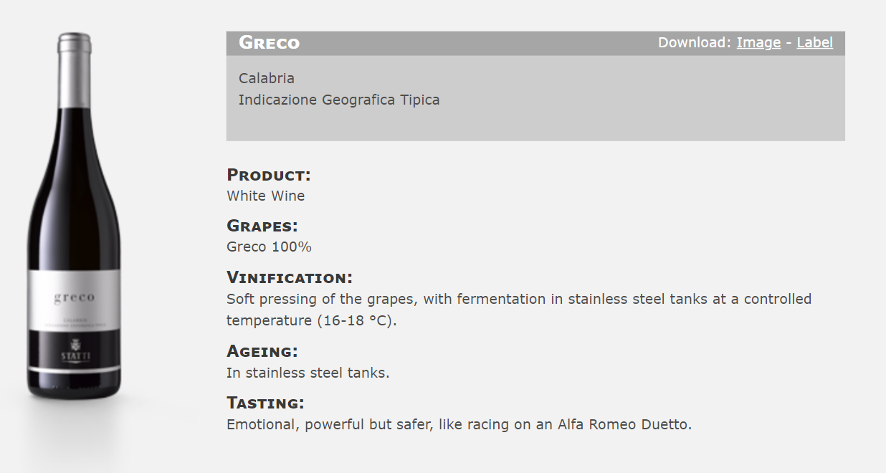
Degustatie wijn 3
Greco 2018 Statti Calabria
Greco (of asprinio) produceert frisse en gestructureerde witte wijnen, met aroma's en smaak van witte perzik en peer, met een goede dosis mineraliteit en frisse zuren.

Slide 37
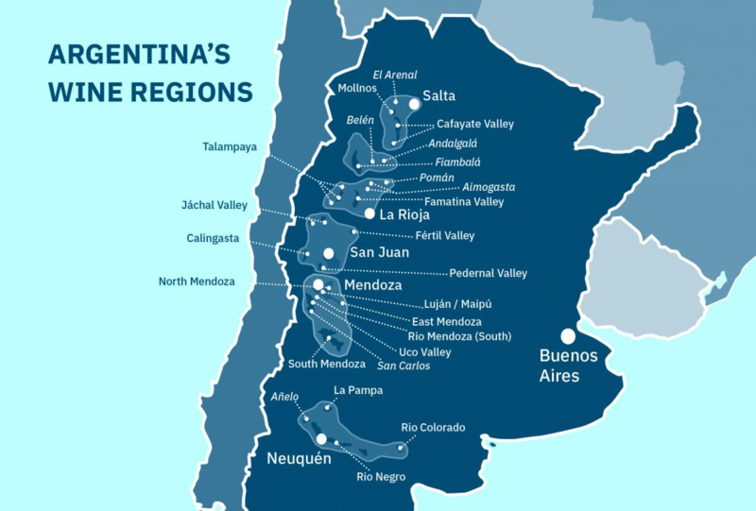
Degustatie wijn 4:
Torrontes Susana Balbo
Bleek goudgeel
Neus; hints van peer, witte bloemen en rijpe perzik.
Mond; een mooie structuur en zuurgraad, mooie fruitsmaken.
Voldoende body met delicate aroma's en smaken.
Fruitig, bloemig en
toch mooi droog

Slide 38
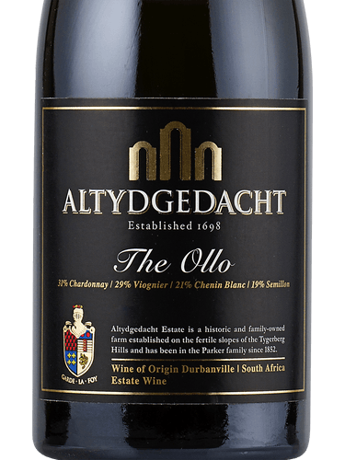
Degustatie wijn 5:
ANALYSIS :alc : 13.0 % rs : 3.1 g/l pH : 3.27 ta : 5.9 g/l

Slide 39
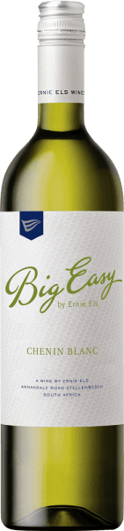
Degustatie wijn 6:
Chenin Blanc 2017 Ernie Els
Wijnbereiding:
De druiven werden met de hand geplukt in de koelte van de vroege ochtend. Op de sorteertafel werden alle overtollige stelen en aangetaste bessen verwijderd.
De most kon bezinken gedurende de nacht en het bezinksel werd de volgende dag afgescheiden. Fermentatie vond plaats bij lage temperaturen (12-14°C) in roestvrijstalen tanks met een combinatie van gisten, gedurende een periode van twee weken. Zeer reductief verwerkt na zowel kneuzen als ontstelen. Na de gisting was er 2 maand contact met de droesem met wekelijks roeren van de droesem vóór bottelen. Deze wijn is gemaakt in een frisse stijl zonder enig eikcontact.
Main Variety: Chenin Blanc
Alcohol; 13.50 %vol
pH; 3.49
RS; 3.2 g/l
Total Acid 6.15 g/l

Slide 40
Degustatie wijn 7:
Chardonnay Sans Chene 2018 Kruger
60% is vergist op inox de rest is vergist op concrete eggs, enkel met de natuurlijke gist. De wijn verbleef 5 maand op de lies, dit geeft de wijn een vollere en complexe smaak.
Degustatie wijn 8:
Chardonnay Klipkop 2018 Kruger
Vergist op Franse eik met 10 maand rijping sur lies. Deze wijn onderging de malolactische gisting.

Slide 41
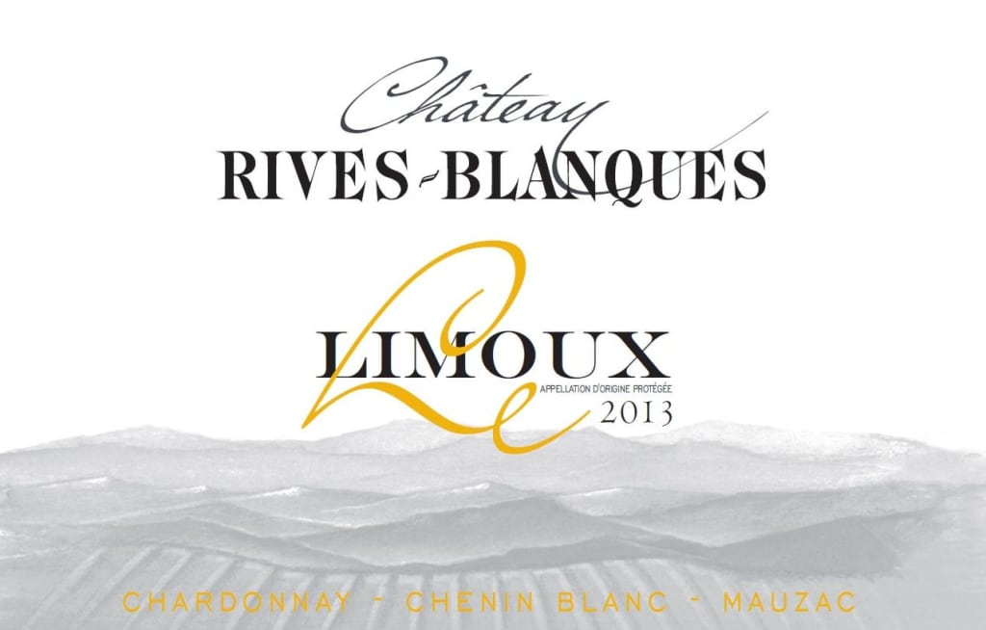
Degustatie wijn 9:
Le Limoux 2013
Chateau Rives Blanques.
Zuur uitgedrukt in wijnsteenzuur = 4,62 gr/l

Slide 42
Degustatie
Wijn | Domein | Land / streek | prijs
Albariño | Azuleo | Rias Baixas Spanje | 9,20€
Tristan - Johanniter | Wetterberghe | Vlaanderen | 15,00€
Greco (bianco) | Statti | Calabria Italië | 12,00€
Torrontes | Susan Balbo | Argentinië | 15,45€
Ollo | Altydgedacht | Durbanville ZA | 13,40€
Chenin Blanc | Ernie Els | Stellenbosch ZA | 10,00€
Chardonnay “Sans Chene” | Kruger | Stellenbosch ZA | 10,45€
Chardonnay “Klipkop” | Kruger | Stellenbosch ZA | 16,95€
Le Limoux | Ch. Rives Blanques | Limoux Fr | 14,50€

